Slide 1
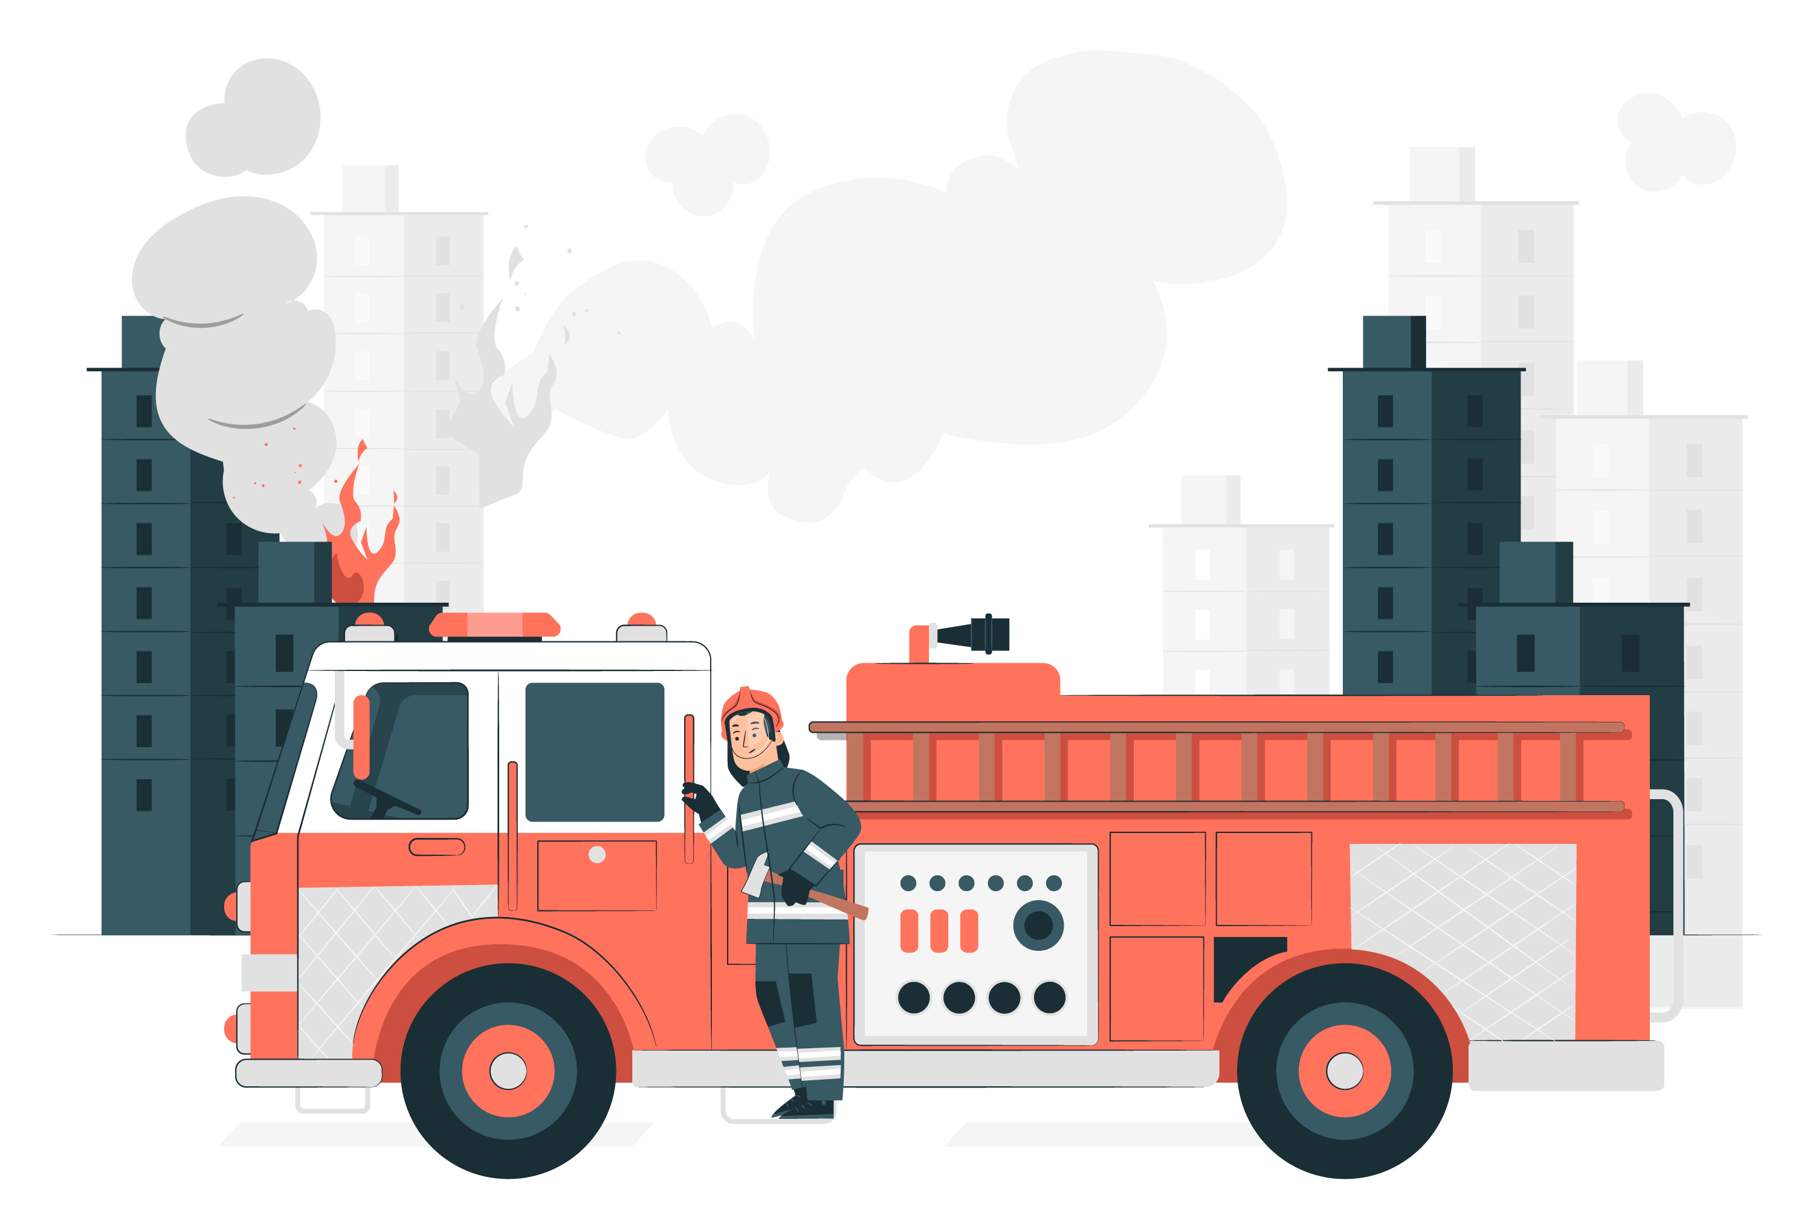




Bài 2
Tự nhiên và xã hội 3
(Tiết 2)

Slide 2


Yêu cầu cần đạt
1. Năng lực đặc thù:
- Nêu được một số nguyên nhân dẫn đến cháy nhà và nêu được những thiệt hại có thể xảy ra (về người, về tài sản,...) do hỏa hoạn.
- Phát hiện được một số vật dễ cháy và giải thích được vì sao không được đặt chúng ở gần lửa.
- Thực hành ứng xử trong tình huống giả định khi có cháy xảy ra.
2. Năng lực chung.
- Năng lực tự chủ, tự học: Có biểu hiện chú ý học tập, tự giác tìm hiểu bài để hoàn thành tốt nội dung tiết học.
- Năng lực giải quyết vấn đề và sáng tạo: Có biểu hiện tích cực, sáng tạo trong các hoạt động học tập, trò chơi, vận dụng.
- Năng lực giao tiếp và hợp tác: Có biểu hiện tích cực, sôi nổi và nhiệt tình trong hoạt động nhóm. Có khả năng trình bày, thuyết trình… trong các hoạt động học tập.
3. Phẩm chất.
- Phẩm chất nhân ái: Biết cách ứng xử trong tình huống có cháy xảy ra ở nhà mình hoặc nhà người khác.
- Phẩm chất chăm chỉ: Có tinh thần chăm chỉ học tập, luôn tự giác tìm hiểu bài.
- Phẩm chất trách nhiệm: Giữ trật tự, biết lắng nghe, học tập nghiêm túc. Có ý thức phòng tránh hỏa hoạn và tôn trọng những quy định về phòng cháy.

Slide 3
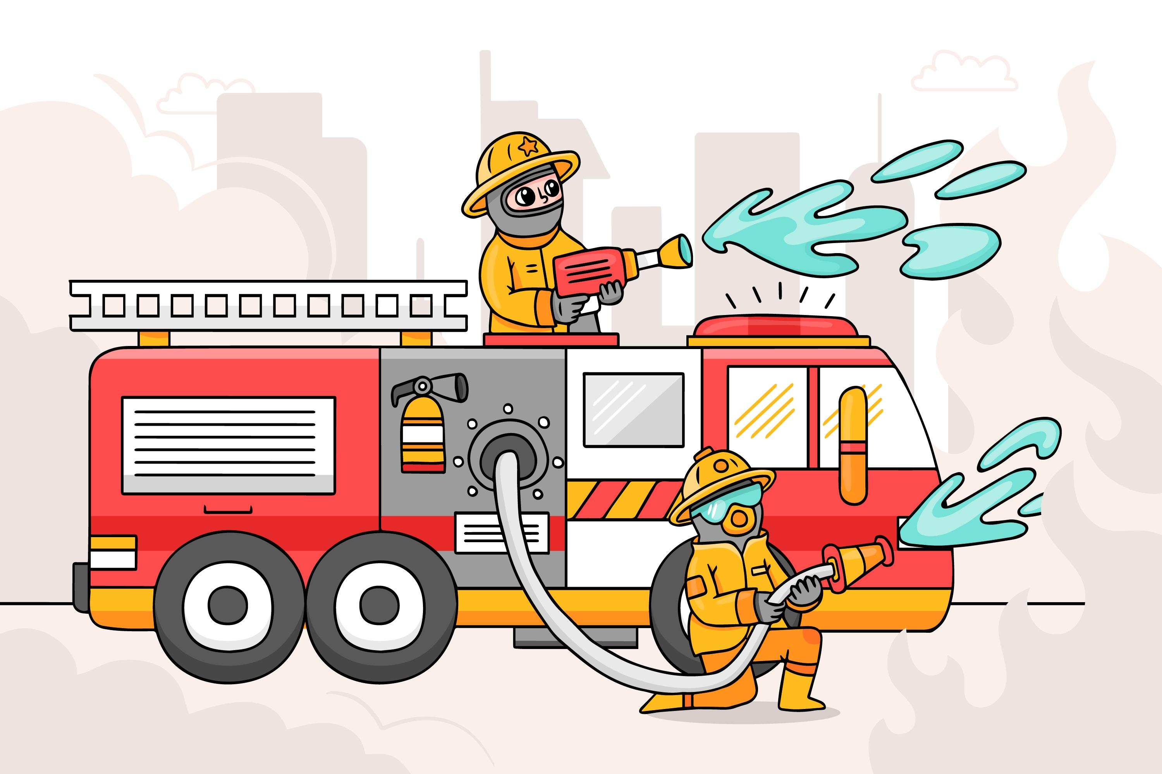


Slide 4
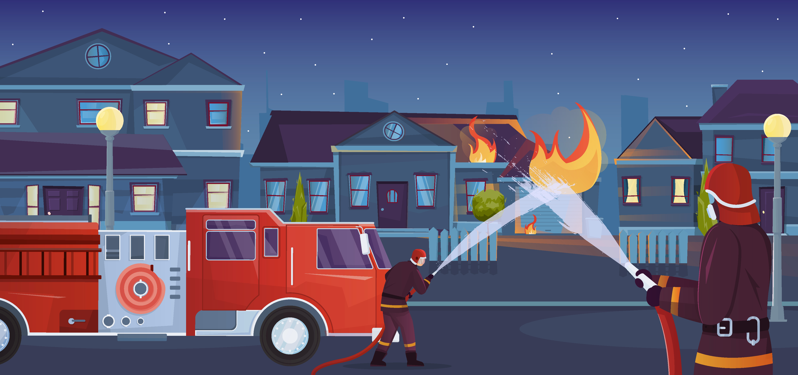
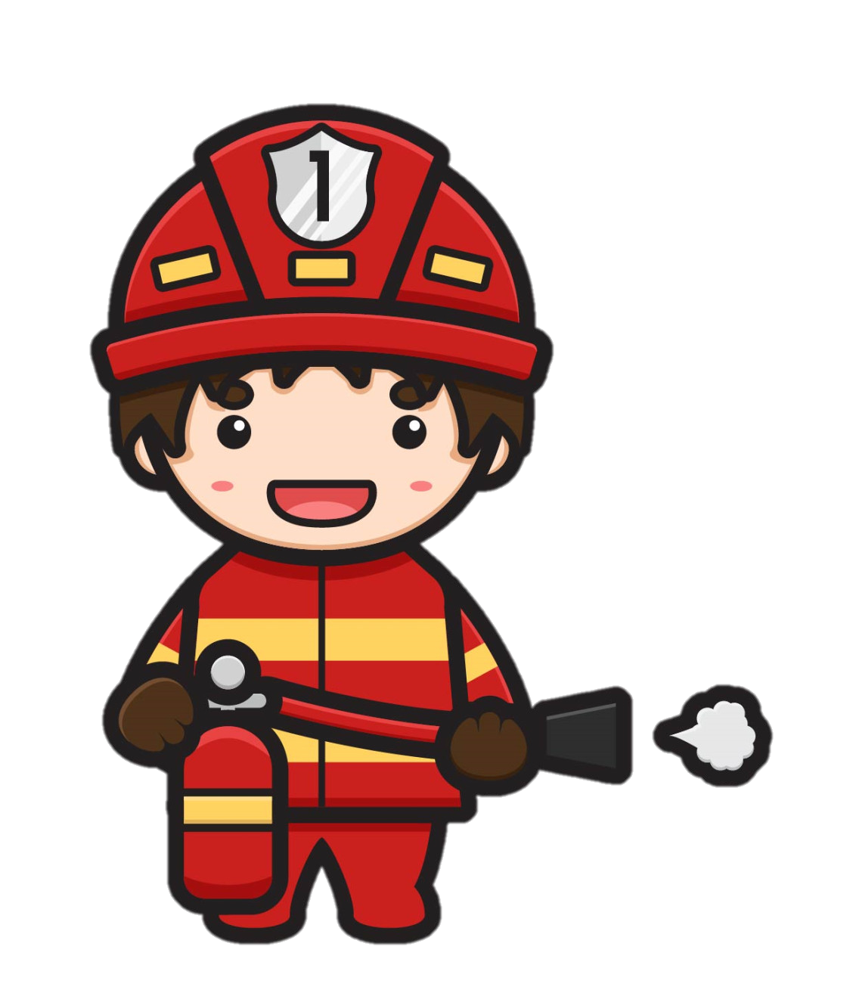
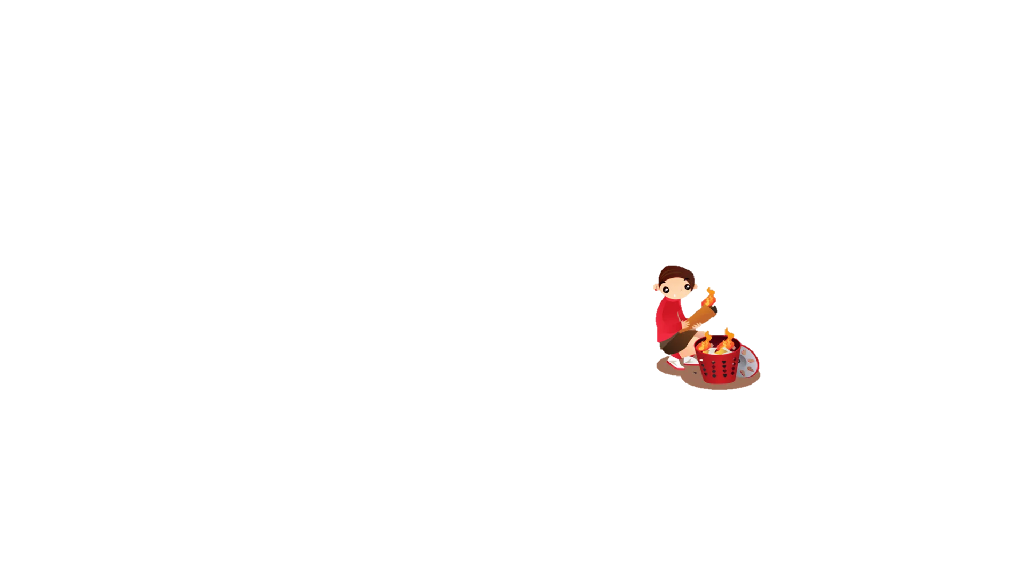
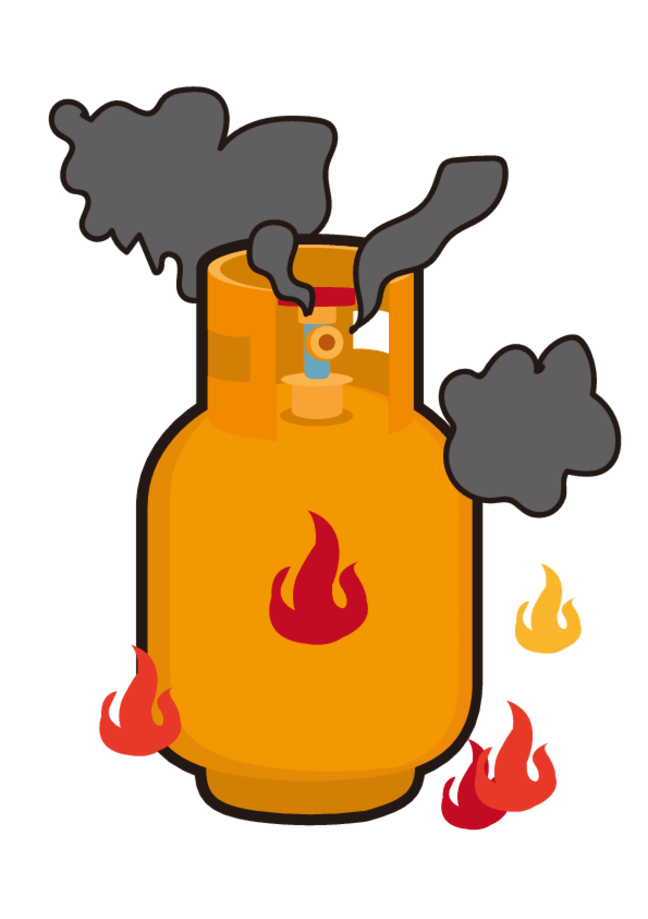
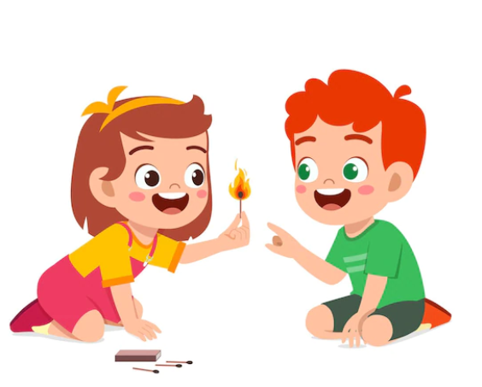
Em đã nhìn thấy cháy nhà trong thực tế hoặc trên truyền hình chưa?
Theo em, nguyên nhân nào dẫn đến cháy nhà?.
Nguyên nhân: Cháy nhà do đun nấu bằng bếp củi (rơm, rạ), bếp ga, do chập điện,...

Slide 5
THỰC
HÀNH

Slide 6
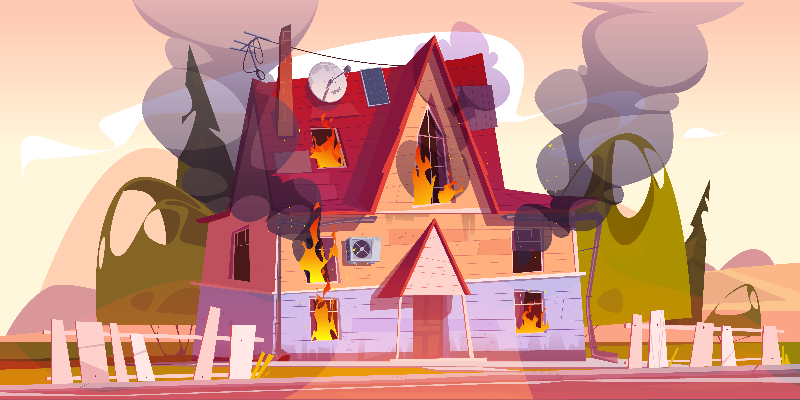

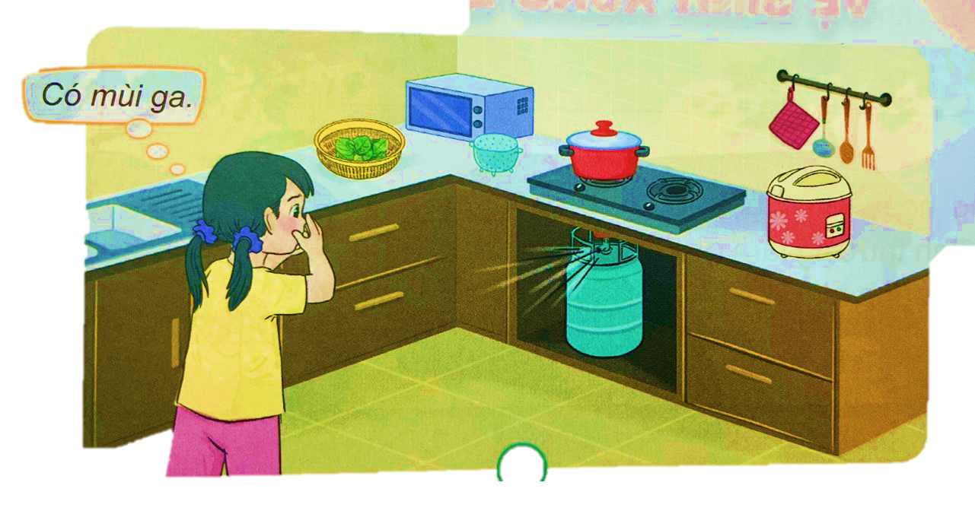

Em sẽ xử lí như thế nào trong tình huống sau?
Notes:
HS THẢO LUẬN NHÓM 4

Slide 7
Khi gặp sự cố khí ga rò rỉ, chúng ta có thể áp dụng một số cách sau đây:
+ Bỏ chạy ra ngoài, tìm sự trợ giúp.
+ Khóa bình ga, mở cửa sổ cho thoáng phòng bếp rồi báo cho người lớn vì chúng ta đã được học cách xử lí khi bếp ga có mùi ga.
Notes:
HS THẢO LUẬN NHÓM 4

Slide 8


Khi bếp ga có mùi ga, nguyên nhân có thể do hở dây dẫn ga hoặc người nấu bếp chưa tắt hẳn bếp. Gặp tình huống này chúng ta bình tĩnh khóa bình ga lại rồi mở các cửa phòng bếp, lấy quạt tay quạt khí ga ra bên ngoài. Tuyệt đối không được bật quạt điện, bóng điện khi ở khu vực bếp có mùi ga.
Notes:
Làm việc cá nhân

Slide 9
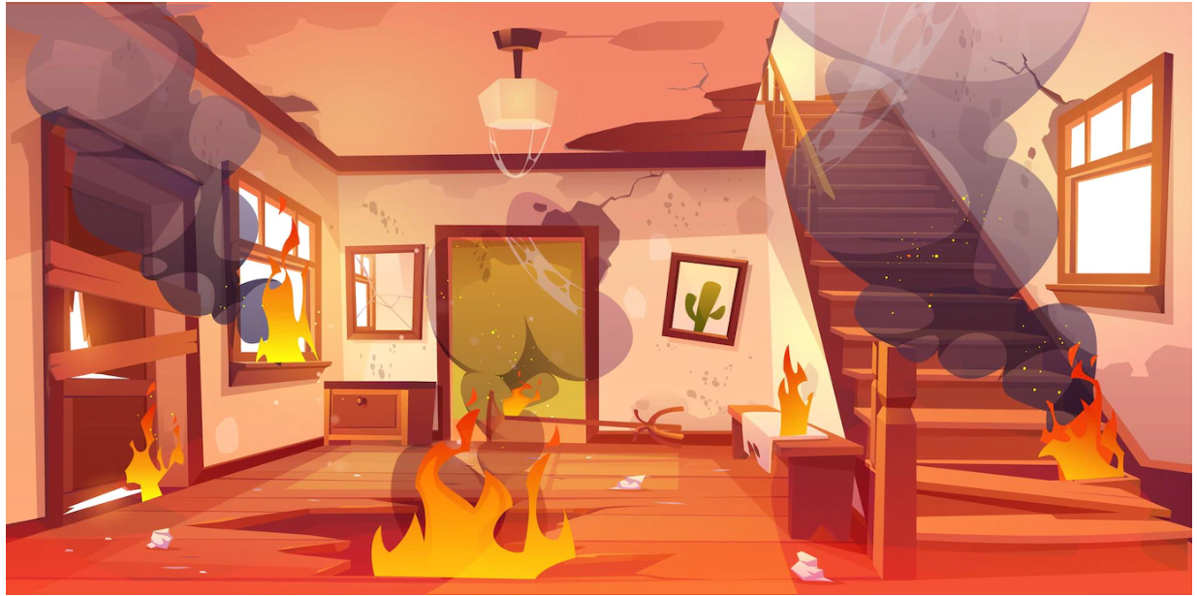


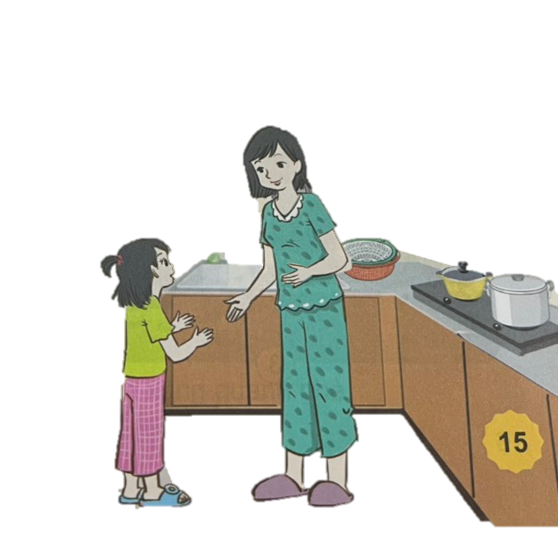

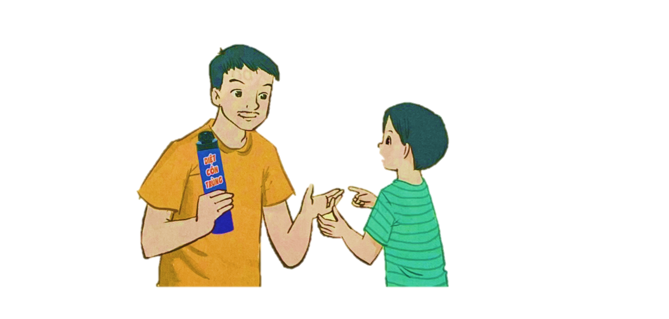

Mẹ tắt rồi
Bình xịt côn trùng không để gần bếp vì dễ gây cháy, bố nhỉ?
Mẹ đã tắt bếp chưa ạ?

Slide 10
1/ Hai bạn nhỏ đang trao đổi với bố mẹ bạn ấy nội dung gì?
Về việc để vật dễ cháy xa nơi bếp nấu (bình xịt côn trùng)
Nhắc mẹ đã tắt bếp ga trước khi ra khỏi nhà chưa.
Mẹ tắt rồi
Bình xịt côn trùng không để gần bếp vì dễ gây cháy, bố nhỉ?
Mẹ đã tắt bếp chưa ạ?

Slide 11
2/ Vì sao bạn lại góp ý với bố mẹ như vậy?
Vì các bạn đã được tìm hiểu về phòng cháy nên các bạn góp ý với bố mẹ như vậy để phòng tránh cháy nổ.
Mẹ tắt rồi
Bình xịt côn trùng không để gần bếp vì dễ gây cháy, bố nhỉ?
Mẹ đã tắt bếp chưa ạ?

Slide 12



Để phòng tránh hỏa hoạn, không đặt những thứ dễ gây cháy gần bếp, tắt bếp khi nấu xong, cắt nguồn điện khi không sử dụng,... Nếu có cháy xảy ra, em cần kêu cứu và tìm cách thoát nhanh khỏi đám cháy.
Notes:
Làm việc cá nhân

Slide 13


Slide 14

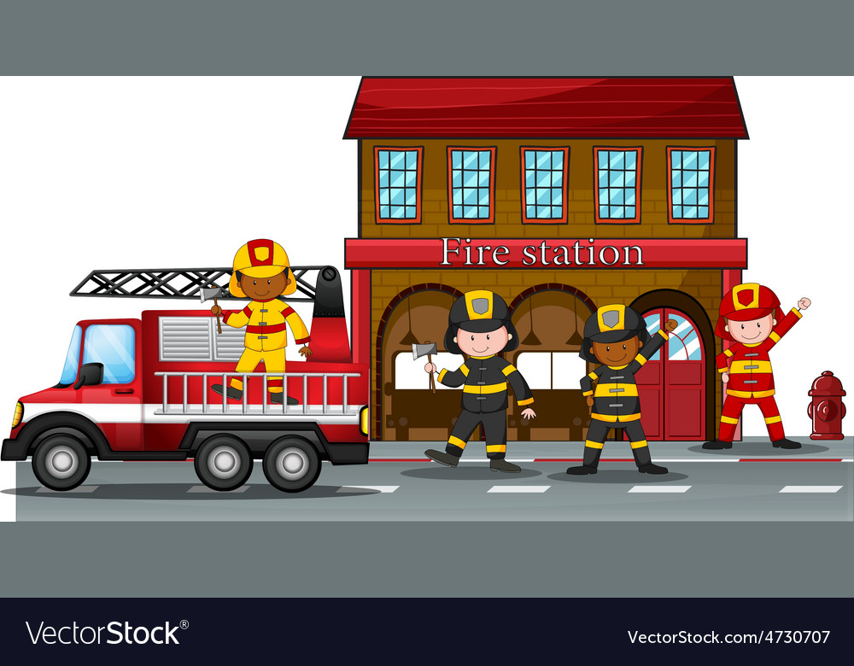
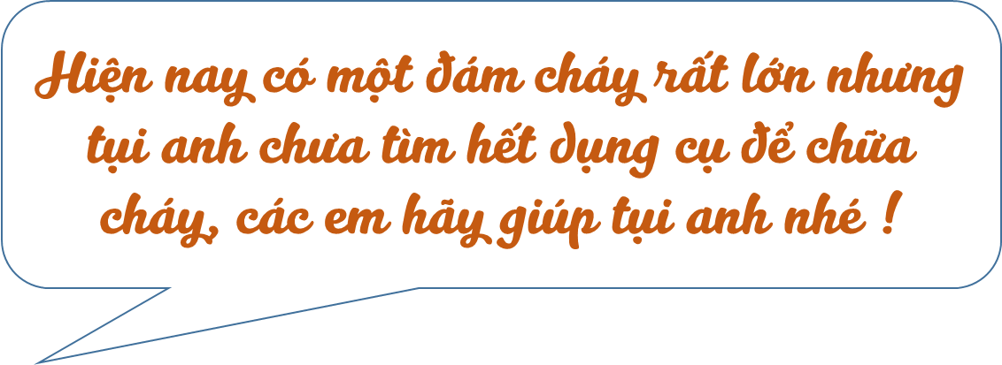

Măng non
Hảo

Slide 15
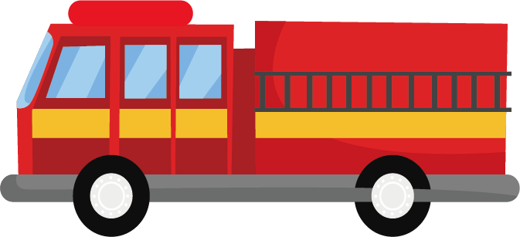
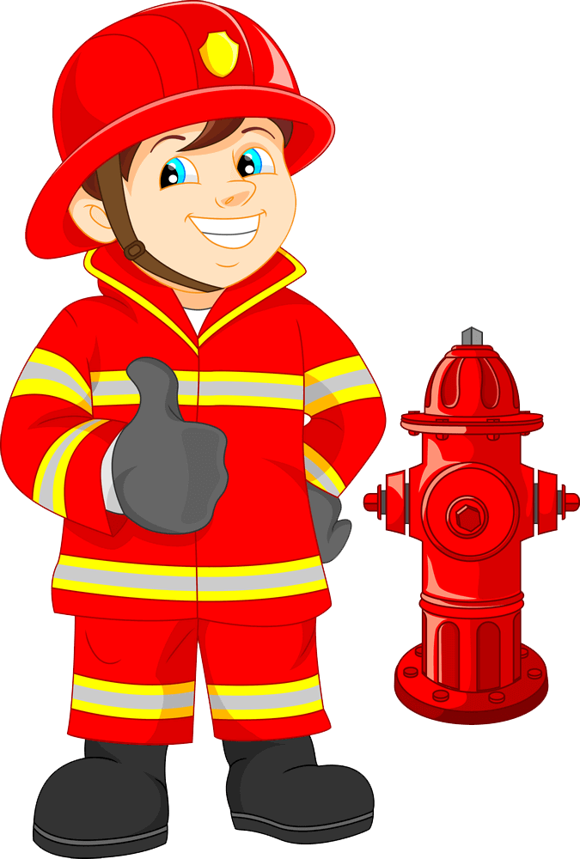
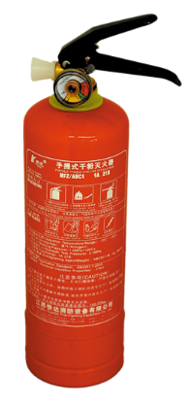


1/ Để phòng tránh hỏa hoạn, chúng ta cần:
Khóa ga sau mỗi lần sử dụng bếp
Đặt bình xịt gián ngay cạnh bếp
Vẫn để bàn ủi bật khi không sử dụng

Slide 16
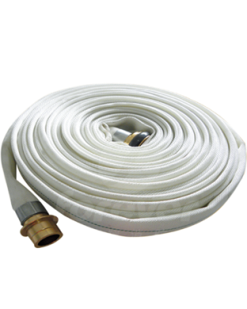
2/ Đâu là cách xử lý đúng khi gặp cháy
Không quan tâm vì lửa sẽ tắt ngay
Kêu cứu và tìm cách thoát khỏi nó
Lấy nước dội vào cho lửa tắt
Ở yên đấy, đợi người tới dẫn ra

Slide 17
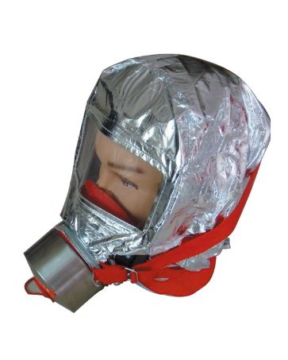
3/ Khi có hỏa hạn, số điện thoại cần gọi là số nào?
113
115
114
116

Slide 18
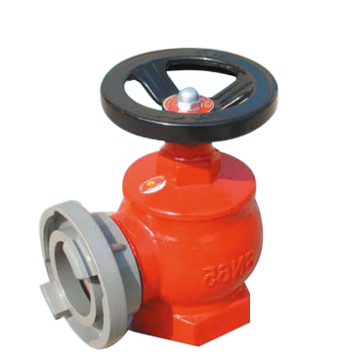
4/ Vật nào sau đây chúng ta nên sử dụng để không hít phải khói độc khi hỏa hoạn xảy ra?
Khăn thấm nước
Quần áo thấm nước
Chăn thấm nước
Cả 3 đáp án trên

Slide 19
Cảm ơn các em giờ anh đã có đủ dụng cụ rồi, chúng ta cùng nhau tới đám cháy nào

Slide 20

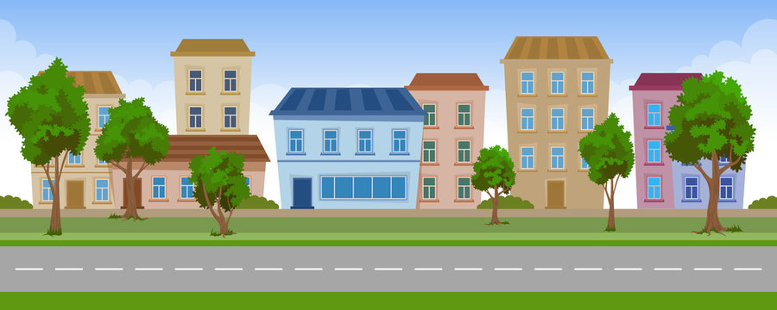
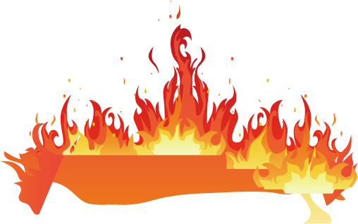

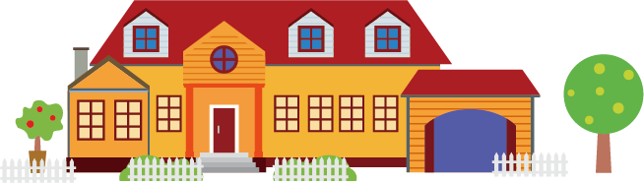
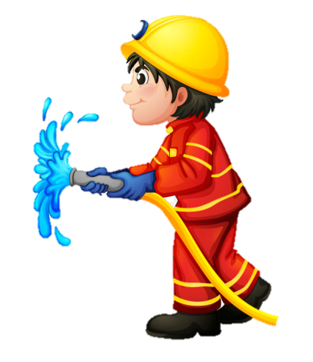
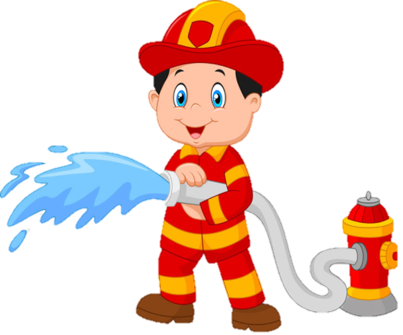
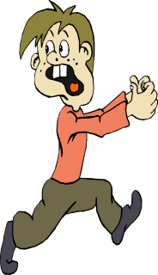



Slide 21


Slide 22


